Slide 1


神经科学与计算机视觉（六）
大脑视觉编码与解码
董明皓，教授，博导
生命科学技术学院
教育部分子与功能影像工程中心
dminghao@xidian.edu.cn
web.xidian.edu.cn/mhdong/

Slide 2

概述
基础定义：
神经编码（neural encoding）：理解大脑如何处理环境中的刺激，特别是在视觉中如何感知和响应自然视觉信息。
神经解码（neural decoding）：从神经信号中读取嵌入的信息，尤其是从神经反应中还原原始视觉刺激的重要性。
视觉解码目标：
视觉刺激分类（Visual stimulus classification）：将刺激分类为最佳匹配的图像集。
视觉刺激识别（Visual stimulus identification）：识别具体的视觉对象。
视觉刺激重建（Visual stimuli reconstruction）：通过神经反应重建对应的视觉刺激。

Slide 3
视听觉解码研究进展整理思路
说明：
视觉和听觉的研究分开。因为视听觉刺激类型不同，大脑处理脑区不同和处理方式不同，研究现状不同。
不同任务类型的研究分开。其中有分类，识别，重建。
研究按照时间顺序从过去到现状排列。这样可以了解这个任务下的研究方法的发展脉络，了解研究方法的发展趋势，甚至可以预测未来的方法走向。
每项研究的整理按照任务类型-数据-方法-结果-总结的架构呈现。其中：
任务类型：总结出任务类型：分类/识别/重建。一句话总结
数据：要说明刺激物是什么，实验范式是什么，数据处理做了什么，数据量的大小。
方法：提出的方法是什么？属于什么类型创新（全新方法类型/组合其他方法创新）？方法的流程图？拆解每一部分的目的和达到的效果（为未来借鉴模型准备）
结果：基于这个任务下使用这个方法取得的结果，包括阐述性能指标含义，达到的数值，与前任结果的对比，得到了什么样的结论。
总结：总结研究的创新点，评价研究的优点和不足，能够改进的地方，未来研究能够借鉴里面的什么？

Slide 4
视觉解码研究进展
视觉解码研究进展

Slide 5
视觉解码研究进展：分类
视觉解码：分类

Slide 6
视觉解码研究进展：分类（模板）
任务
任务描述（年份）
数据
数据要说明刺激物是什么，实验范式是什么，数据处理做了什么，数据量的大小…
参考文献

Slide 7
视觉解码研究进展：分类（模板）
方法
方法名（创新形式）
方法
提出的方法是什么？属于什么类型创新（全新方法类型/组合其他方法创新）？方法的流程图？拆解每一部分的目的和达到的效果（为未来借鉴模型准备）
参考文献

Slide 8
视觉解码研究进展：分类（模板）
结果
基于这个任务下使用这个方法取得的结果，包括阐述性能指标含义，达到的数值，与前任结果的对比，得到了什么样的结论。
参考文献

Slide 9
视觉解码研究进展：分类（模板）
总结
总结研究的创新点，评价研究的优点和不足，能够改进的地方，未来研究能够借鉴里面的什么？
参考文献

Slide 10
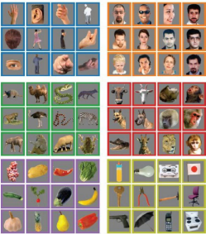
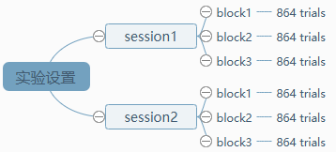
视觉解码研究进展：分类（案例）
任务
6类图片视觉刺激下的EEG粗细粒度分类（2020）
数据
被试：10个正常视力的人
电极数：124
采样率：1000Hz
刺激物：6类图片，每类有12张图片，类别如右图
数据处理：ICA去除伪影，下采样到62.5Hz，滤波到1-25Hz
实验范式：
刺激物
每个trial为一张图片呈现500ms，黑色屏幕750ms。
每个block里每张图片会随机呈现12次，一共864次
数据量：总共5184条EEG，其中每一类采集了12*12*3*2=864条，每一张采集12*3*2=72条。
Kalafatovich, Jenifer, Minji Lee, and Seong-Whan Lee. "Decoding visual recognition of objects from eeg signals based on attention-driven convolutional neural network." 2020 IEEE International Conference on Systems, Man, and Cybernetics (SMC). IEEE, 2020.

Slide 11
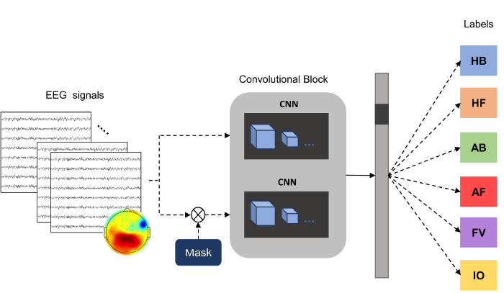
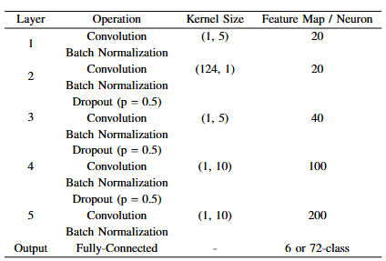
视觉解码研究进展：分类（案例）
方法
注意力驱动的卷积神经网络（组合创新）
方法
文章使用两个CNN网络，分别对原始所有通道信号进行卷积和对枕叶电极的通道信号进行卷积，两个 CNN 块的输出连接在一个全连接层中，经过Softmax激活函数生成预测概率。
网络的主体是CNN，使用了两个CNN处理所有通道和部分通道，将两个卷积块的输出连接到一个带有 softmax 激活的全连接层以进行分类。
CNN网络结构
整体网络结构
Kalafatovich, Jenifer, Minji Lee, and Seong-Whan Lee. "Decoding visual recognition of objects from eeg signals based on attention-driven convolutional neural network." 2020 IEEE International Conference on Systems, Man, and Cybernetics (SMC). IEEE, 2020.

Slide 12
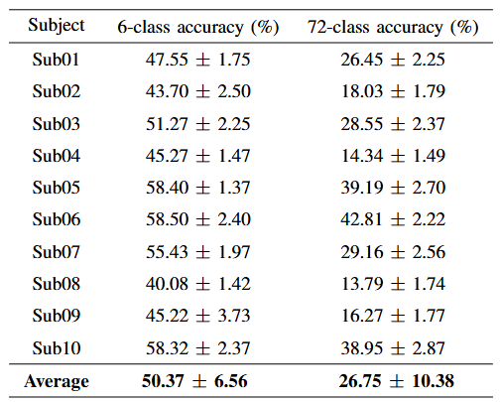
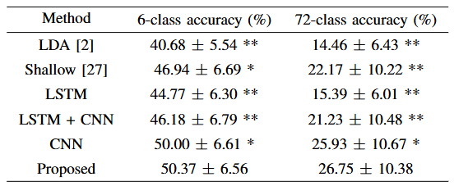
视觉解码研究进展：分类（案例）
结果
10个被试6分类平均准确率
文中方法和其他方法准确率对比
结论：相较于此前的方法，使用文中所提出的方法分类准确率有所提升，表明选择枕叶通道作为注意力确实对视觉分类有帮助。
Kalafatovich, Jenifer, Minji Lee, and Seong-Whan Lee. "Decoding visual recognition of objects from eeg signals based on attention-driven convolutional neural network." 2020 IEEE International Conference on Systems, Man, and Cybernetics (SMC). IEEE, 2020.

Slide 13
视觉解码研究进展：分类（案例）
总结
创新点：使用了两个CNN分别提取所有通道和枕叶通道的特征，进行特征组合从而达到比单CNN更好的效果。
不足：验证这种有效性的论据不足，从结果来看，提升效果并没有达到我所期待的预期。没有选择其它区域作为注意力区的实验结果，而是先验地选择枕叶区域，不能证明枕叶区域是最佳的注意力区域。
改进方向：选择其他区域作为注意力区域，探索其他区域作为注意力区的应用潜力，甚至可以多加几个注意力区域来看会不会对结果有所提升。
可供借鉴之处：可以借鉴使用组合网络的方式，也许会对结果有积极影响。
Kalafatovich, Jenifer, Minji Lee, and Seong-Whan Lee. "Decoding visual recognition of objects from eeg signals based on attention-driven convolutional neural network." 2020 IEEE International Conference on Systems, Man, and Cybernetics (SMC). IEEE, 2020.

Slide 14
视觉解码研究进展：识别
视觉解码：识别

Slide 15
视觉解码研究进展：重建
视觉解码：重建

Slide 16
听觉解码研究进展
听觉解码研究进展

Slide 17
听觉解码研究进展：分类
听觉解码：分类

Slide 18
听觉解码研究进展：识别
听觉解码：识别

Slide 19
听觉解码研究进展：重建
听觉解码：重建

